Slide 1
Media Mengajar
Buku Pendamping
TEMATIK TERPADU
Pendidikan Pancasila
dan Kewarganegaraan
untuk SD/MI Kelas V
Tema 5
Ekosistem
HENI NURHAENI,M.Pd

Slide 2
Materi Inti Subtema 1
KD 3.4
Organisasi Budi Utomo didirikan pada 20 Mei 1908 dan menjadi penanda dimulainya kebangkitan nasional.
Kebangkitan nasional adalah tumbuhnya kesadaran untuk bersatu tanpa membedakan asal suku bangsa dan agama.
Organisasi Budi Utomo membangkitkan semangat persatuan dan kesatuan yang sangat diperlukan dalam mewujudkan kemerdekaan.

Slide 3
Pada kongres pertama, Soegondo Djojopuspito selaku ketua PPPI mengharap kongres dapat memperkuat semangat persatuan dan kesatuan para pemuda
Rumusan teks sumpah pemuda ditulis oleh Muhammad Yamin
5 faktor yang memperkuat persatuan Indonesia yaitu sejarah, Bahasa,hukum adat,Pendidikan serta kemauan.
Pada kongres pemuda II pertama kalinya lagu Indonesia Raya Ciptaan WR Supratman diperdengarkan.Pada kongres ini pula bendera merah putih dikibarkan mengiringi lagu tersebut.
Manfaat peristiwa sumpah Pemuda :
Mempererat persaudaraan
Mewujudkan kerukunan
Menumbuhkan semangat bekerja keras
Semangat untuk gotong royong dalam membangun bangsa

Slide 4
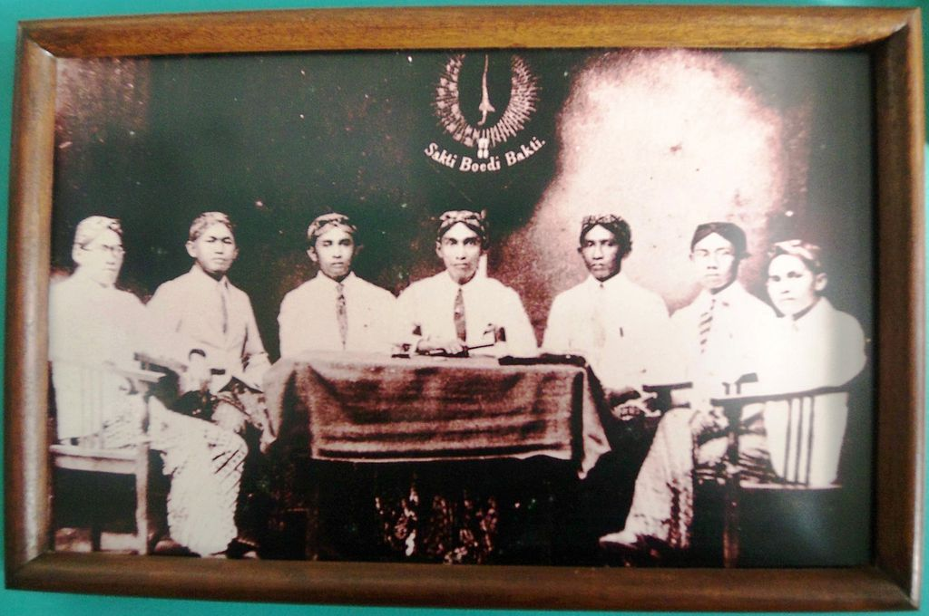
Semangat persatuan dan kesatuan yang ditumbuhkan oleh Budi Utomo dilanjutkan dengan diikrarkannya Sumpah Pemuda pada 28 Oktober 1928.
Sumpah Pemuda dihasilkan dalam Kongres Pemuda II di Jakarta yang diikuti oleh organisasi pemuda dari hampir seluruh wilayah Indonesia, seperti Jong Celebes, Jong Ambon, dan Jong Java.
Sumber: commons.wikimedia.org
Para peserta Kongres Pemuda II dari Organisasi Jong Java.

Slide 5
Kongres Pemuda I
27 Oktober 1928
Di Gedung Katholieke jongenlingen Bond
Kongres Pemuda II
27−28 Oktober 1928
Sumpah Pemuda

Slide 6
Isi Sumpah Pemuda adalah sebagai berikut.
Kami putra dan putri Indonesia mengaku bertumpah darah yang satu, tanah air Indonesia.
Kami putra dan putri Indonesia, mengaku berbangsa yang satu, bangsa Indonesia.
Kami putra dan putri Indonesia menjunjung bahasa persatuan, bahasa Indonesia.

Slide 7
TERIMA KASIH SELAMAT BELAJAR & TETAP SEMANGAT
HENI NURHAENI,M.Pd

